Slide 1
Java Exceptions
StackOverflowError
Uncought

Slide 2
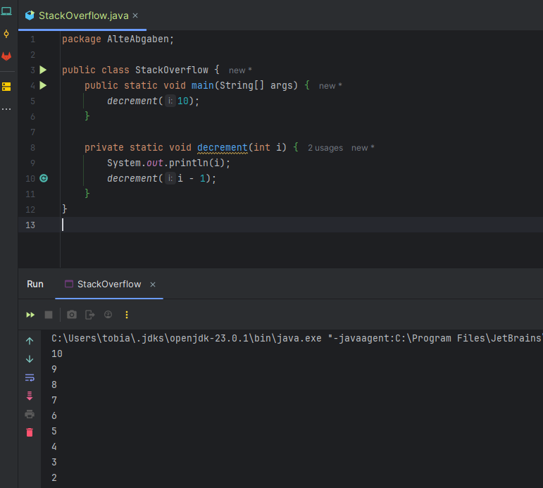
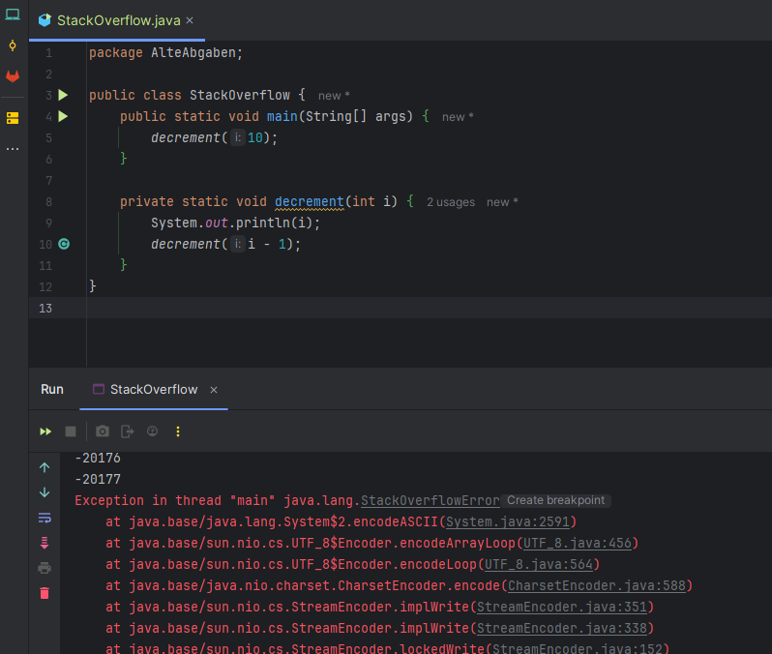
StackOverflowError
Was ist das?

Slide 3
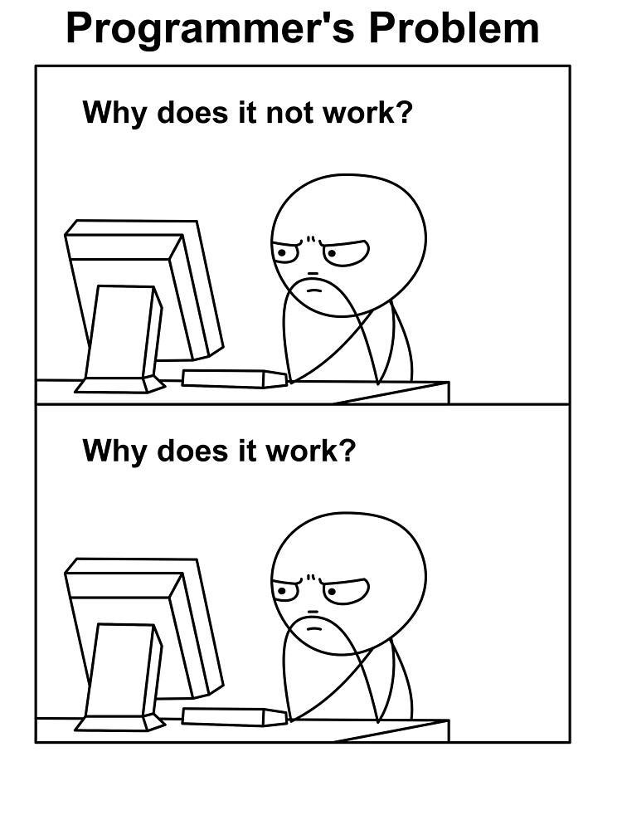
StackOverflowError
Was ist das?
https://ih1.redbubble.net/image.2464920271.5278/raf,750x1000,075,t,FFFFFF:97ab1c12de.jpg

Slide 4
StackOverflowError
Heap
Stack
Dynamische Speicherzuweisung
Flexible Größe
Müllentsorgung (Garbage Collection)
LIFO-Prinzip (Last IN, First OUT)
Festgelegte Größe
Methodenaufrufe, Lokale Variablen, Parameter

Slide 5
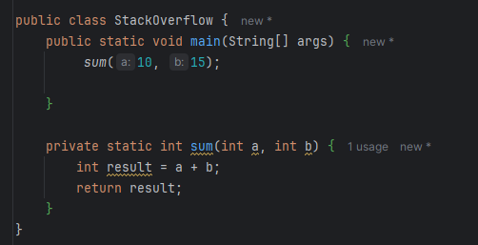
StackOverflowError
Beispiel Methode
Ein neuer „Teller“ wird auf den Stack gelegt
Die Parameter (a und b) werden in den Stack kopiert
Die lokale Variable (result) wird angelegt
Addition wird ausgeführt und in result gespeichert
„Teller“ wird entfernt und das Programm springt an die Stelle zurück. (Rücksprungadresse)
Stack
Heap
LIFO-Prinzip (Last IN, First OUT)
Festgelegte Größe
Methodenaufrufe, Lokale Variablen, Parameter
Dynamische Speicherzuweisung
Flexible Größe
Müllentsorgung (Garbage Collection)

Slide 6
StackOverflowError
Ursachen und Fehlermeldungen
Unendliche Rekursionen
Zu tiefe Rekursionen
Zu große Objekte auf dem Stack
java.lang.StackOverflowError
at AlteAbgaben.StackOverflow.decrement(StackOverflow.java:10)
at AlteAbgaben.StackOverflow.decrement(StackOverflow.java:10)
Ein neuer „Teller“ wird auf den Stack gelegt
Die Parameter (a und b) werden in den Stack kopiert
Die lokale Variable (result) wird angelegt
Addition wird ausgeführt und in result gespeichert
„Teller“ wird entfernt und das Programm springt an die Stelle zurück. (Rücksprungadresse)

Slide 7
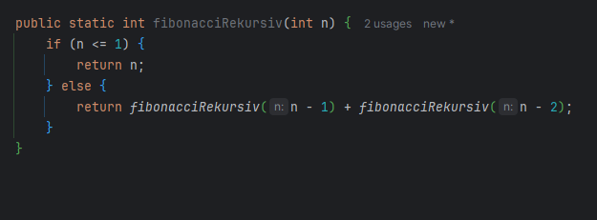
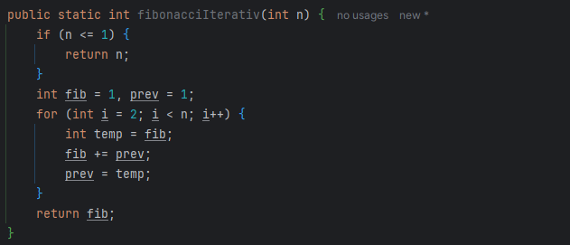
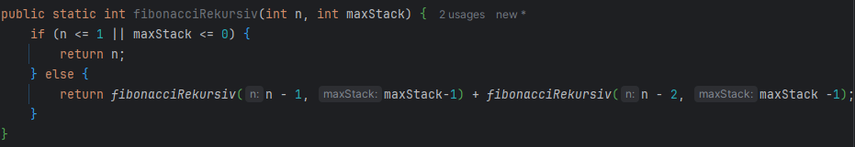
StackOverflowError
Lösung 1: Rekursion
Abbruchlogik sicherstellen
Statt der rekursiven, die iterative Methode nutzen
Einen Stackcounter (maxStack) einbauen
Unendliche Rekursionen
Zu tiefe Rekursionen
Zu große Objekte auf dem Stack
java.lang.StackOverflowError
at AlteAbgaben.StackOverflow.decrement(StackOverflow.java:10)
at AlteAbgaben.StackOverflow.decrement(StackOverflow.java:10)

Slide 8
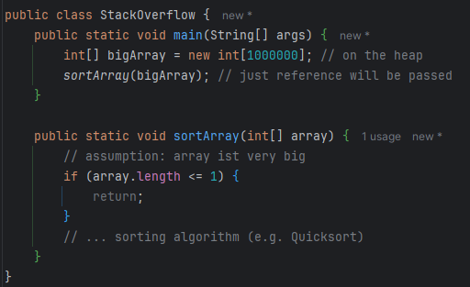
StackOverflowError
Lösung 2: Große Objekte
Große Objekte im Heap anlegen (Schlüsselwort: „new“)
Pass-by-value
Pass-by-reference
Abbruchlogik sicherstellen
Statt der rekursiven, die iterative Methode nutzen
Einen Stackcounter (maxStack) einbauen

Slide 9
StackOverflowError
Quiz
Was ist die häufigste Ursache für einen StackOverflowError in der Programmierung?
A) Ein zu kleiner Speicherplatz für Variablen.
B) Eine endlose Rekursion.
C) Ein Syntaxfehler im Code.
D) Ein fehlender Rückgabewert in einer Funktion.
Große Objekte im Heap anlegen (Schlüsselwort: „new“)
Pass-by-value
Pass-by-reference

Slide 10
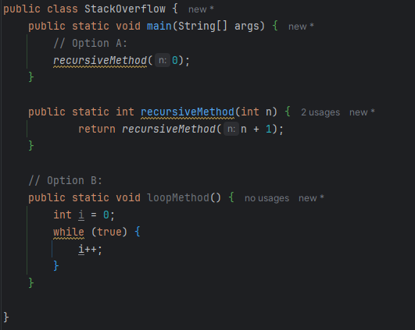
StackOverflowError
Quiz
Welche Option führt zu einem StackOverflowError?
A)
B)
Was ist die häufigste Ursache für einen StackOverflowError in der Programmierung?
A) Ein zu kleiner Speicherplatz für Variablen.
B) Eine endlose Rekursion.
C) Ein Syntaxfehler im Code.
D) Ein fehlender Rückgabewert in einer Funktion.

Slide 11

StackOverflowError
Fazit & Best Practices
Entstehung:
Unendliche Rekursionen
Zu tief verschachtelte Rekursionen
Zu große Objekte im Stack
Folgen:
Programmabbruch
Datenverlust
Best Practice:
Abbruchbedingung
Iterative Lösung benutzen
Große Objekte im Heap anlegen
AI generiertes Bild
Große Objekte im heap anlegen (Schlüsselwort: „new“)
Pass-by-value
Pass-by-reference

Slide 12
StackOverflowError
Entstehung:
Unendliche Rekursionen
Zu tief verschachtelte Rekursionen
Unendliche Schleifen
Zu große Objekte im Stack
Folgen:
Programmabbruch
Datenverlust
Best Practice:
Abbruchbedingung
Iterative Lösung benutzen
Große Objekte im Heap anlegen
Quellen
https://docs.oracle.com/javase/7/docs/api/java/lang/StackOverflowError.html
https://stackoverflow.com/questions/214741/what-is-a-stackoverflowerror
https://www.raffia.ch/content/docplus/Java%20ist%20auch%20eine%20Insel%20-%20Ullenboom%202001.pdf
https://www.java-forum.org/thema/stack-overflow-error.112114/
https://stackoverflow.com/questions/10073471/how-to-avoid-stackoverflowerror-for-a-recursive-function
https://www.udemy.com/course/java-training-ullenboom/learn/lecture/43675466#overview
Clean Code von Robert C. Martin (Kapitel 3, Seite 31-52)

